Slide 1

Bài thuyết trình nhóm 11
Môn học: Kĩ năng chuyên nghiệp cho kĩ sư
Giảng viên hướng dẫn : ________
#include<iostream>
using namespace std;
ALLPPT.com _ Free PowerPoint Templates, Diagrams and Charts

Slide 2
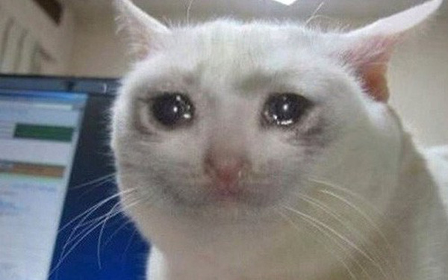

Đặt vấn đề
void DatVanDe(void(*NextPage)())
{
cout << "Bạn ấy code 24/7 bên chiếc laptop thân yêu" << endl;
cout << "Bạn ấy overtime 7/1 trên công ty" << endl;
cout << "Bạn nhớ hết tên của các hãng mì tôm" << endl;
cout << "Bạn thường đến bữa ăn mì, nửa đêm fix bugs, nước mắt đầm đìa" << endl;
cout << "Bởi vì deadline mai tới mà giờ vẫn còn 69 cái errors?!!" << endl;
NextPage();
}
Notes:
Chuyện kể về thằng bạn của mình

Slide 3
Đặt vấn đề
void Next()
{
cout << "Ngoài laptop, hình như bạn còn có 0x00000001 người bạn thân khác" << endl;
// #include<Ghế.h>
cout << "Thời gian bạn dính với nó là 24/7" << endl;
cout << "Bạn ấy không có ý định ra khỏi phòng, đi đu đưa hay tập thể dục" << endl;
cout << “Chả có thời gian fix bugs, lấy đâu ra thời gian làm việc khác" << endl;
cout << "Nếu có thời gian thì nó lại ngồi xem anime, chơi AutoChess, DoTA2" << endl;
// Hình như nó không có bạn gái thì phải =]]]
}
Notes:
Cuộc sống thường ngày đối với bạn ấy

Slide 4
Đặt vấn đề
void KetQua()
{
cout << "Vào 1 ngày không nắng không mưa như bao ngày";
list<string> Triệu_Chứng;
Triệu_Chứng.push_back("Đau lưng");
Triệu_Chứng.push_back("Đau đầu");
Triệu_Chứng.push_back("Đau dạ dày");
Triệu_Chứng.push_back("Đau chân");
Triệu_Chứng.push_back("Đau abc xyz........");
}
Notes:
Chuyện kể về thằng bạn của mình

Slide 5
Bài thuyết trình nhóm 11
Đề tài thuyết trình :
Cuộc sống lành mạnh cho dân IT
ALLPPT.com _ Free PowerPoint Templates, Diagrams and Charts

Slide 6
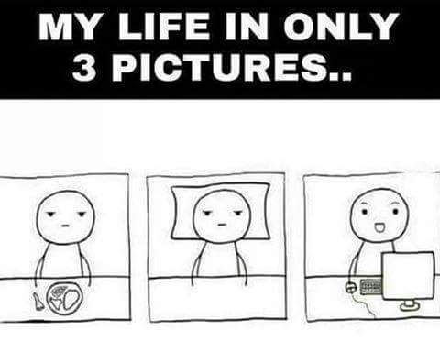
Thực trạng
Dân IT :
Hồi còn là Sinh Viên
Ôm máy tính vô tội vạ
Được nhận xét là tự kỉ
Lười vận động
Ra trường đi làm
Tiếp tục ôm máy tính (sáng dậy đi làm tới chiều về ăn cơm)
Vẫn ngồi cả ngày, ít vận động
Notes:
Những lời nhận xét trên nói tới một bộ phận dân IT có lối sống thiếu lành mạnh. Không có ý định phán xét toàn bộ dân IT

Slide 7
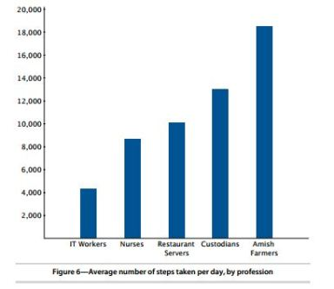
Thực trạng
Theo thống kê, số bước đi bộ của IT-er ít hơn so với các X-er khác.
Họ dễ bị các bệnh liên quan tới tim mạch, vận đông hơn.
Làm việc với cường độ cao, dễ bị stress.
Notes:
Những lời nhận xét trên nói tới một bộ phận dân IT có lối sống thiếu lành mạnh. Không có ý định phán xét toàn bộ dân IT

Slide 8
Mục tiêu
Đem đến cái nhìn tổng quan về cuộc sống của một bộ phận IT-er
Phân tích lối sống thiếu lành mạnh ảnh hưởng tới IT-er như thế nào
Đưa ra giải pháp khắc phục lối sống thiếu lành mạnh của họ

Slide 9
Nguyên nhân

Slide 10
Phân tích

Slide 11
Giải Pháp

Slide 12
It’s Q&A time!

